Slide 2
Bakgrund
NULÄGE
Våra utsläpp från transporter måste minska med 70% fram till 2027
Mest utsläpp kommer från arbetspendling
Minimal fokus på barns bilresor till skolan och fritidsaktiviteter där pendlingsresor oftast är dubbla jämfört med vuxnas arbetspendling
Vardagsmotion är en viktig del av att nå rekommendationen för fysisk aktivitet
Undersöka genom barnets perspektiv hur barns resor till skolan och fritidsaktiviteter kan bli hållbara och hur deras rättigheter och deras möjlighet till ett aktivt resande kan tillgodoses i samhället.
Vi jobbar med KTH och CERO-modellen
Löpande involvering av barn som en process – Barnrättskonsulterna
Kraftsamling med intressenter för att ta fram åtgärder för testning
Rekommendationer utifrån åtgärder som fungerat bra lokalt och en processbeskrivning för hur barn kan inkluderas i transportfrågor av det här slaget.
800 barn inkluderat runtom på ön: tre skolor, fem idrottsanläggningar
PROJEKTET

Slide 3
Alla sätt att minska utsläppen med 1%
6 barn börjar åka buss istället för bil
1% CO2
1% CO2
44 barn börjar cykla eller gå
1% CO2
9 barn börjar åka tillsammans i bilen
1% CO2
5 barn blir skjutsade med elbil
1% CO2
Om 9 barn som åker buss istället åker elbuss
1% CO2

Slide 4
RESULTAT

Slide 5
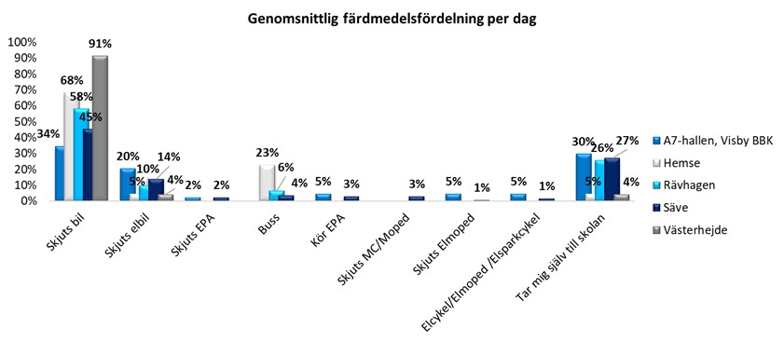
Alla anläggningar
Betydligt högre andel skjutsas till träningen, i jämförelse med hur färdmedelsandelarna ser ut för resor till skolan.
Notes:
Till Västerhejde skjutsas hela 91 % av de som svarat på enkäten. De flesta som skjutsas uppger att det är för långt till idrottsplatsen för att ta sig dit på egen hand. Det är uppenbart att de olika idrottsplatserna har olika förutsättningar att ta sig till. Gemensamt för samtliga idrottsplatser är emellertid att andelen barn som rent objektivt har reslängder och restider som är rimliga att cykla eller gå, är betydligt högre än andelen som faktiskt reser på egen hand i dag.

Slide 6
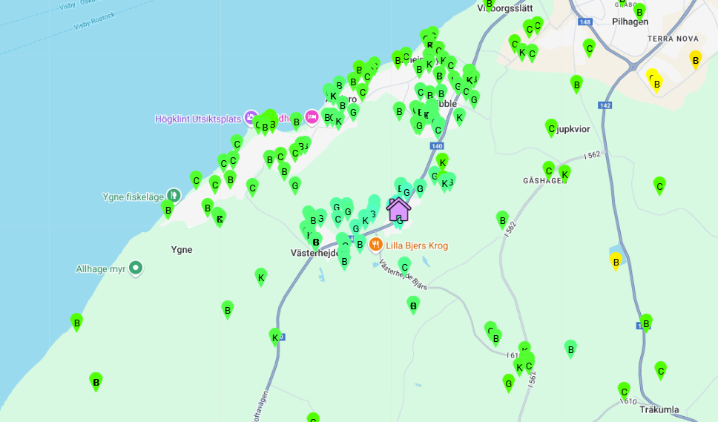

Slide 7
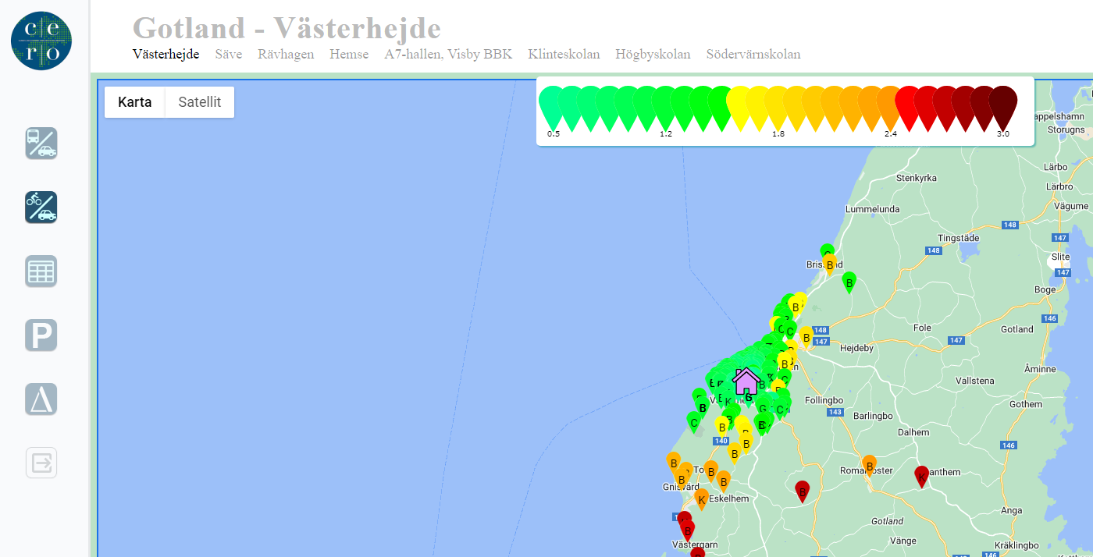

Slide 8
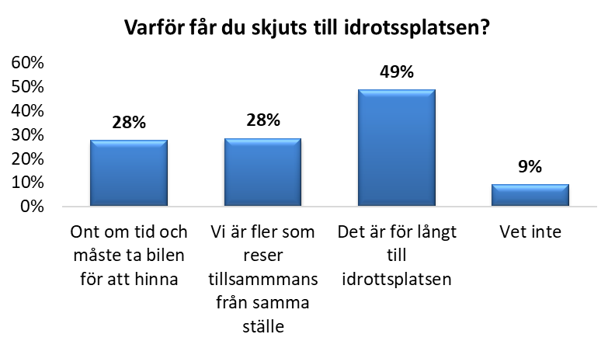
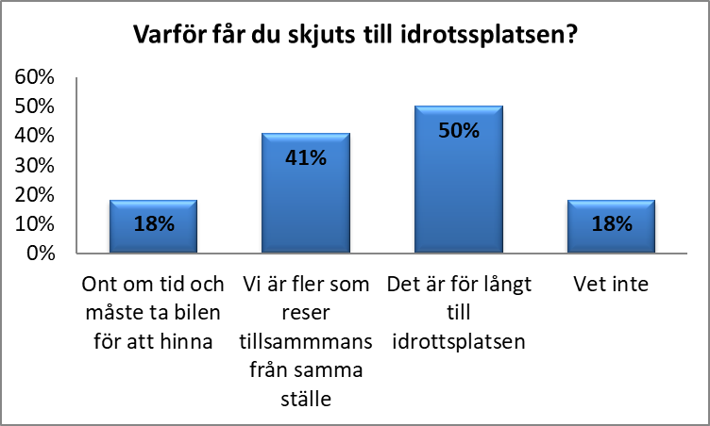
Alla anläggningar Västerhejde
→ 18% vet inte varför de får skjuts. Svaret stack ut från mängden. Man behöver prata mer om transporter och barns möjligheter att påverka dem.

Slide 9
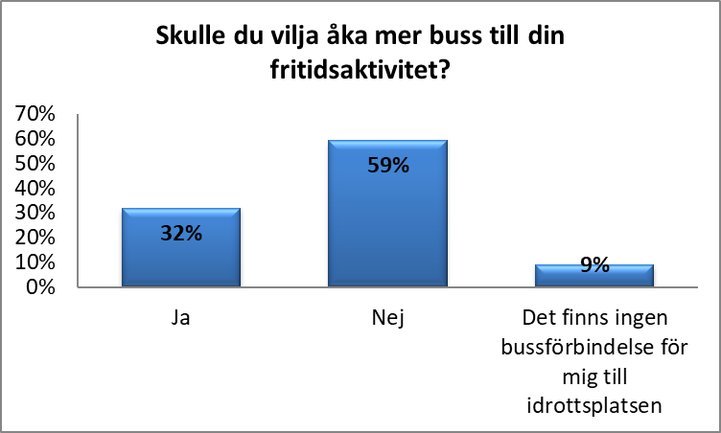
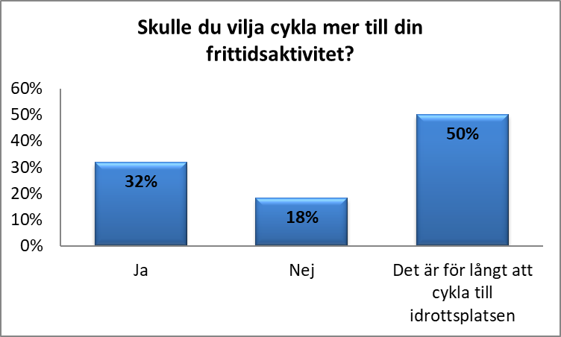
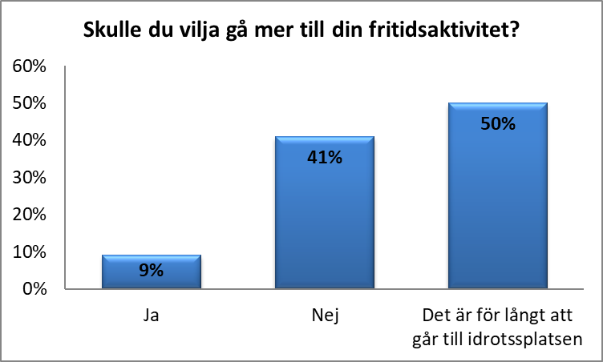
Västerhejde

Slide 10
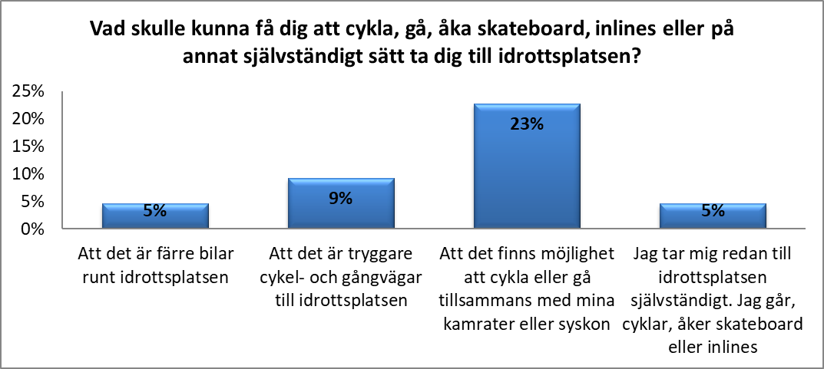
Västerhejde

Slide 11
LÖSNINGAR MED BARNENS
UPPLEVDA HINDER SOM UTGÅNGSPUNKT

Slide 12
Behövs mer än bara infrastrukturåtgärder
”Det tar tre minuter för mig att åka bil. Jag slipper bli blöt på väg till bussen, jag slipper halka. Jag slipper tänka.”
“Föräldrar tycker det är skönare att åka själva ibland”
”Nej, vi brukar inte prata om miljön, varken hemma, med varandra eller i skolan.”
Det räcker inte att bilen åker ändå från samma adress, vad med de andra nyttor som uteblir? -social interaktion med andra, lära sig vara deltrafikant, ta eget ansvar, fysiska nyttor, lära sin näromgivning, goda vanor för livet..
Beteende- och normförändring behövs för alla, inte bara för barn
Alla behöver jobba tillsammans, med gemensamt fokus på hållbara resor

Slide 13
Reflektioner från Barnrättskonsulterna
Samtalen med barnen visar att barn och vuxna i många delar har liknande uppfattningar och skäl till att välja bil/bilskjuts som många vuxna. Bekvämlighet och vana gäller för barn precis som för vuxna.
I arbetet med att få barn att ställa om till ett annat och klimatsmart resande är det viktigt att vuxna visar vägen och föregår med gott exempel.
Signalvärdet är viktigt och vuxna på individuell nivå behöver göra sin del.
Det är det viktigt att man tar sig an klimatutmaningen tillsammans. Det är en fråga för både vuxna och barn.
Det ger bättre förutsättningar att få med sig barnen, men skickar också viktiga signaler om att vuxna tar ansvar i frågan.

Slide 14
Insatser för att möjliggöra hållbara resor
Generellt
Chaufförens roll i upplevelsen
Extra bevakning på busshållplatser för ökad trygghet
Gränsöverskridande ökat samarbete
Möteshållplatser
Samåkning (bil / cykel)
Insats med motivation i fokus
Lokala tester
Busskurer till skolan
Övergångsställen
Cykelfrämjande skolgård
Gratis bussresor i stadstrafiken
Distansbegränsning borttas för skolbuss
Poängsystem för skolans hållbara resor
Koncept ”Cykelns dag”
→ Testas för att få data på överflyttning från bil till hållbara transportsätt

Slide 15
Fokus på samåkning
Av alla alternativ (inkl. skjuts) föredrar majoriteten att åka tillsammans med kompisar.
Kartan visar stor potential till samåkning.
Man kan göra det med cykel eller med bil.
Vuxna kan känna trygghet med en vuxen närvarande samtidigt som föräldrar sparar tid
Vi utbildar barnen att vara aktiva deltagare i trafiken samt skapar vi-anda – vi gör det tillsammans!

Slide 16
Test samåkning. Praktisk info
Chans för er föräldrar att vara med och möjliggöra barnens hållbara resor
Det handlar om resor till träning i Västerhejde
Testet pågår under ca tre veckors tid (samåkning med bil ca i februari, cykling tillsammans (”cykelbuss”) ca i slutet av april)
Vi fixar allt planeringsarbete så om ni vill delta: återkom senast 24.2 med: -barnets namn -adress (eller någon närliggande plats där ni önskar att barnet ska hämtas) -är ni intresserad av cykelbuss eller samåkning med bil -några begränsningar som vi ska ta hänsyn till när vi skapar schemat
Om intresset är tillräckligt stort så
vi planerar samåkningshållplatser nära er där man kan bli hämtad
vi planerar optimala cykelvägar till skolan efter vi har fått deltagarinfo

Slide 17
Tack så mycket!
Petra Ahlman
petra.ahlman@gotland.se
Kristin Hjorth
Kristin.hjorth@gotland.se

